Slide 1
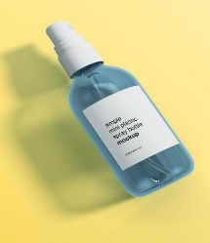
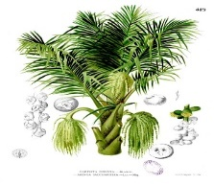
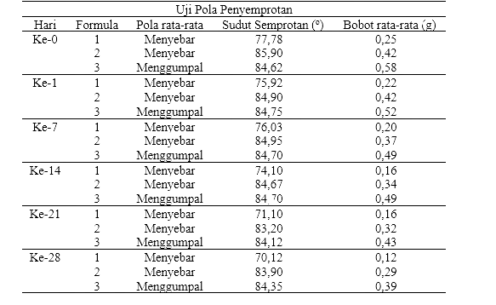
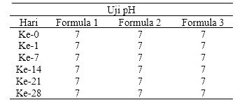
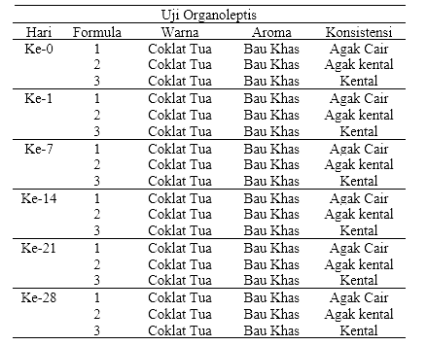
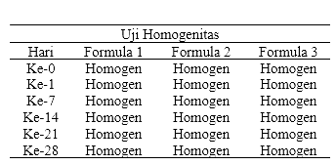
FORMULASI DAN EVALUASI SEDIAAN SPRAY GEL EKSTRAK PELEPAH AREN (Arenga pinnata Merr.) SEBAGAI TERAPI LUKA TERBUKA
Trisna Suntara¹, Tubagus Akmal²
Akademi Farmasi Bumi Siliwangi Program D3 Farmasi
Program Studi Diploma III Farmasi Akademi Farmasi Bumi Siliwangi Bandung
Jl. Rancabolang No. 104 Margahayu Raya Bandung Telp. 022-87303936
Email: trisnasuntara1512@gmail.com
abstrak
Ekstrak pelepah aren (Ekstrak pelepah aren (Arenga pinnata Merr.) mengandung senyawa tanin yang dapat berfungsi sebagai obat luka terbuka. Salah satu inovasi sediaan yaitu dapat dibuat dalam bentuk spray gel. Spray gel merupakan salah satu bentuk pengembangan dari sediaan gel. Gel dapat diformulasikan menjadi sediaan karena adanya gelling agent. Kombinasi Natrium CMC dan Karbopol 940 dapat digunakan sebagai gelling agent yang memberikan keuntungan viskositas yang stabil. Penelitian ini bertujuan untuk memperoleh sediaan spray gel dari ekstrak pelepah aren dengan penambahan Natrium CMC dan Karbopol 940 sebagai gelling agent serta untuk mengetahui pengaruh variasi konsentrasi Natrium CMC dan Karbopol 940 pada hasil evaluasi sediaan. Formulasi spray gel dibuat dengan 3 variasi kombinasi konsentrasi Natrium CMC dari rentang 2,5%-3% dan Karbopol 940 dari rentang 0,5%-1%. Selanjutnya dilakukan evaluasi sediaan selama 28 hari penyimpanan di suhu ruang terkendali (20ºC-25°C). Hasil evaluasi sediaan spray gel ekstrak pelepah aren menunjukan formula F1 dan F2 memenuhi persyaratan evaluasi meliputi uji organolpetis, homogenitas, pH, viskositas, daya lekat, dan pola penyemprotan, untuk daya sebar tidak memenuhi persyaratan. Formula F3 spray gel ekstrak pelepah aren memenuhi syarat evaluasi meliputi uji organoleptis, homogenitas, pH, daya lekat, daya sebar untuk uji viskositas dan pola penyemprotan formula F3 tidak memenuhi persyaratan. Variasi konsentrasi Natrium CMC dan Karbopol 940 dalam formulasi memberikan hasil tidak berpengaruh secara signifikan (p>0,05) terhadap uji daya lekat dan berpengaruh secara signifikan (p<0,05) terhadap uji organoleptis, uji homogenitas, uji daya sebar, uji pH, uji viskositas, dan uji pola penyemprotan.
Latar belakang
tujuan
metode
Mengetahui ekstrak pelepah aren dapat diformulasikan dalam bentuk sediaan spray gel.
Mengetahui formula yang memenuhi syarat evaluasi sediaan spray gel ekstrak pelepah aren.
Mengetahui pengaruh variasi konsentrasi Na CMC dan Karbopol 940 terhadap hasil evaluasi sediaan spray gel ekstrak pelepah aren
Determinasi dan Penyiapan Sampel
Pembuatan Ekstrak Pelepah Aren (Arenga pinnata Merr.)
Identifikasi Tanin
Formulasi Sediaan Spray Gel Ekstrak Pelepah Aren
Pembuatan Sediaan Spray Gel Ekstrak Pelepah Aren (Arenga pinnata Merr.)
Evaluasi Sediaan Spray Gel Ekstrak Pelepah Aren (Arenga pinnata Merr.)
hasil
UJI VISKOSITAS
UJI POLA PENYEMPROTAN
UJI DAYA LEKAT
UJI pH
UJI ORGANOLEPTIS
UJI DAYA SEBAR
UJI HOMOGENITAS
kesimpulan
Ekstrak pelepah aren (Arenga pinnata Merr.) dapat diformulasikan menjadi sediaan spray gel dengan kombinasi Na CMC dan karbopol 940 sebagai gelling agent.
Formula F1 dan F2 spray gel ekstrak pelepah aren memenuhi syarat evaluasi meliputi uji organoleptik, homogenitas, pH, viskositas, daya lekat, dan pola penyemprotan sementara itu untuk uji daya sebar Formula F1 dan Formula F2 tidak memenuhi persyaratan. Formula F3 spray gel ekstrak pelepah aren memenuhi syarat evaluasi meliputi uji organoleptik, homogenitas, pH, daya lekat, daya sebar sementara itu untuk uji viskositas dan pola penyemprotan formula F3 tidak memenuhi persyaratan.
Variasi konsentrasi Natrium CMC dan Karbopol 940 berpengaruh signifikan (p<0,05) terhadap uji organoleptis, uji daya sebar, uji pH, uji viskositas dan uji pola penyemprotan tetapi tidak berpengaruh signifikan (p>0,05) terhadap uji daya lekat.
Daftar pustaka
Gupta, R., & Gupta, G. Das. (2017). Formulation development and evaluation of anti-inflammatory potential of Cordia obliqua topical gel on animal model. Pharmacognosy Journal, 9(6s). Kumesan, Y. A. N., Yamlean, P. V. Y., & Supriati, H. S. (2013). Formulasi dan uji aktivitas gel antijerawat ekstrak umbi Bakung (Crinum asiaticum L.) terhadap bakteri Staphylococcus aureus secara in vitro. Pharmacon, 2(2). Lukman, A., Susanti, E., & Oktaviana, R. (2012). Formulasi gel minyak kulit kayu manis (Cinnamomum burmannii Bl) sebagai sediaan antinyamuk. Penelitian Farmasi Indonesia, 1(01), 24–29. Nisak, K. (2016). Uji Stabilitas Fisik dan Kimia Sediaan Gel Semprot Ekstrak Etanol Tumbuhan Paku (Nephrolepis falcata (Cav.) C. Chr.). FKIK UIN Jakarta.

